Slide 1
বঙ্গবন্ধু শেখ মুজিবর রহমান-এর
জীবন বৃত্তান্ত
১৭ মার্চ ১৯২০
শেখ লুতফর রহমান
সায়েরা খাতুন
গোপালগঞ্জ
( টুঙ্গিপাড়া )

Slide 2
বঙ্গবন্ধু শেখ মুজিবর রহমান-এর
জীবন বৃত্তান্ত
জাতির জনক বঙ্গবন্ধু শেখ মুজিবুর রহমান-এর
১৭ মার্চ ১৯২০
শেখ লুতফর রহমান
সায়েরা খাতুন
জন্মশত বার্ষিকী উদ্‌যাপন
আয়োজনেঃ ভটপুর আলিম মাদ্‌রাসা
তারিখঃ ১৭ মার্চ, ২০২০ খ্রিঃ
গোপালগঞ্জ
( টুঙ্গিপাড়া )

Slide 3
বঙ্গবন্ধু শেখ মুজিবর রহমান-এর
জীবন বৃত্তান্ত
শেখ লুতফর রহমান + সায়েরা খাতুন
ছেলে- ২ জন
মেয়ে- ৪ জন

Slide 4
শেখ লুতফর রহমান + সায়েরা খাতুন
ফাতেমা বেগম
আছিয়া বেগম
হেলেন
শেখ মুজিবর রহমান
লাইলী
শেখ আবু নাসের

Slide 5
বিবাহ (১৯৩৮)
বেগম ফজিলাতুন্নেছা
শেখ মুজিবুর রহমান
বয়সঃ ১৮

Slide 6
শেখ মুজিব+ ফজিলাতুন্নেছা
শেখ হাসিনা
শেখ রেহেনা
শেখ কামাল
শেখ জামাল
শেখ রাসেল

Slide 7
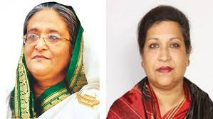

Slide 8
শেখ হাসিনা
সজিব ওয়াজেদ জয়
সায়মা ওয়াজেদ পুতুল

Slide 9
শেখ রেহেনা
রাদওয়ান সিদ্দিক ববি
টিউলিপ সিদ্দিক
আজমিনা সিদ্দিক রুপন্তী

Slide 10
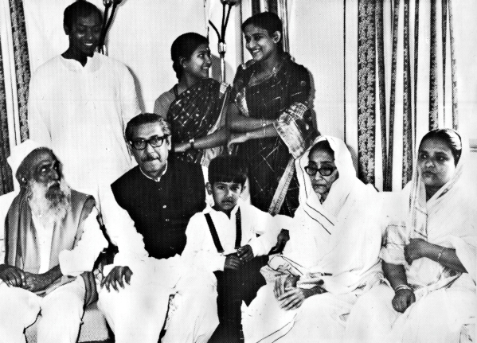
বঙ্গবন্ধু’র জীবনে চলার পথে কিছু দূর্লভ ছবি

Slide 11
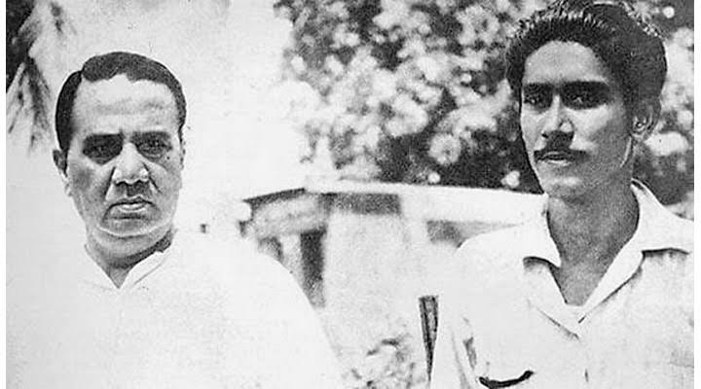
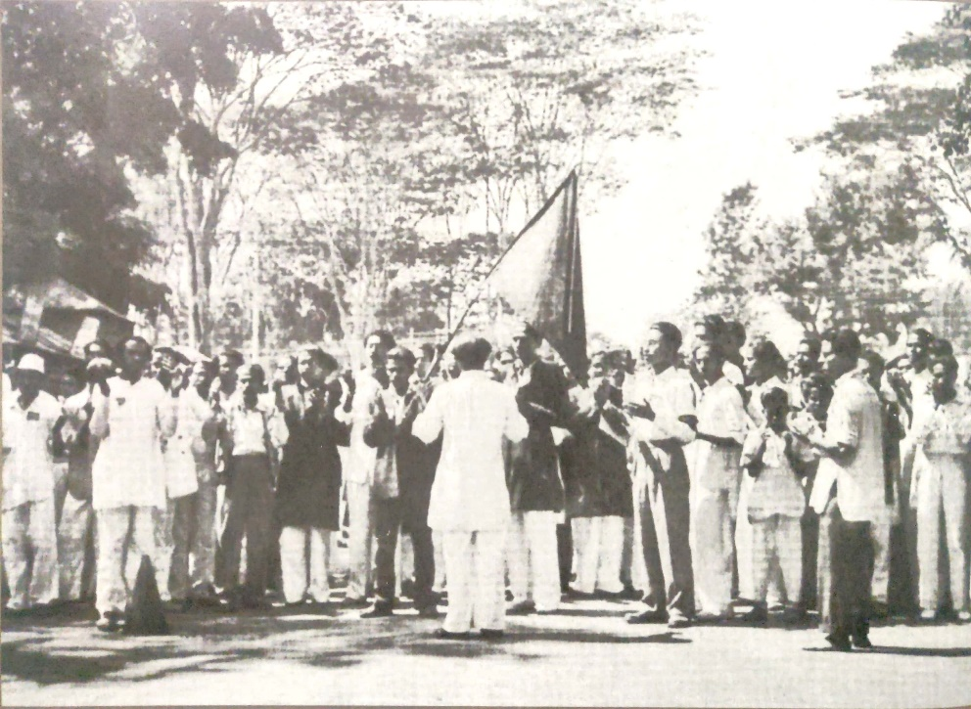
বঙ্গবন্ধু’র জীবনে চলার পথে কিছু দূর্লভ ছবি

Slide 12
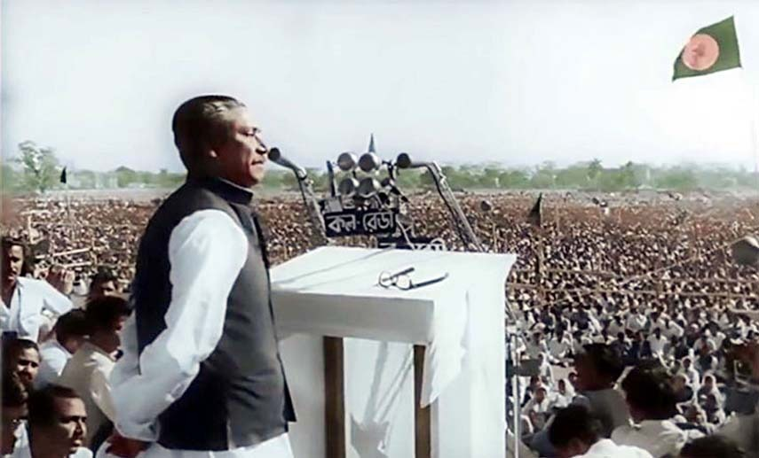
বঙ্গবন্ধু’র জীবনে চলার পথে কিছু দূর্লভ ছবি

Slide 13
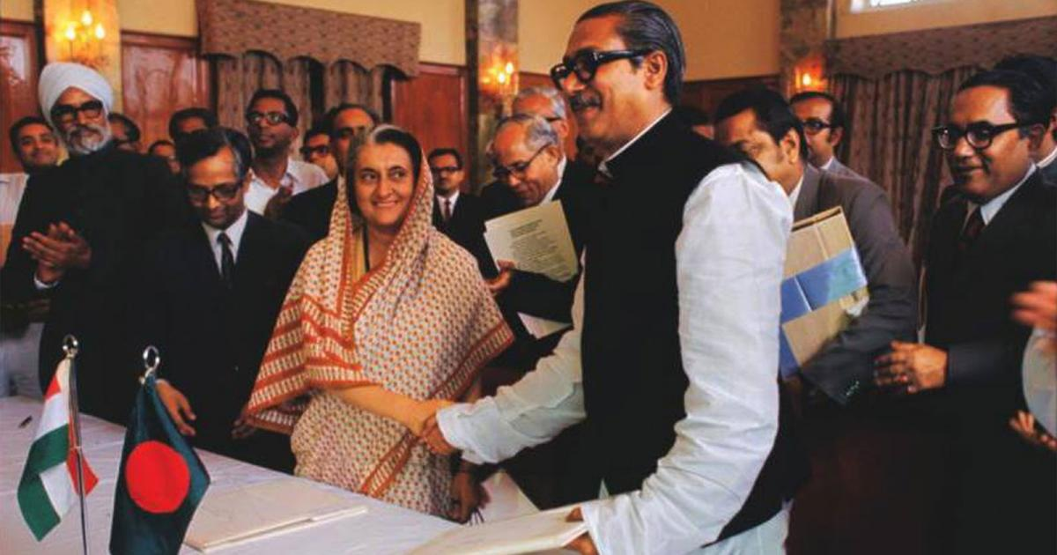
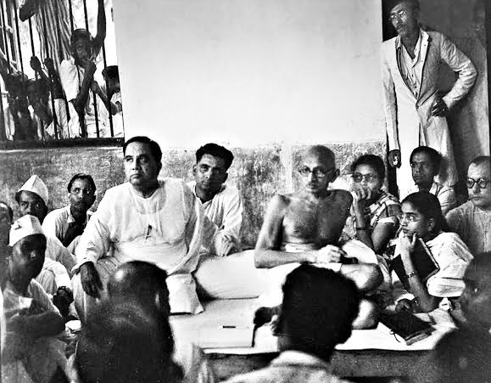
বঙ্গবন্ধু’র জীবনে চলার পথে কিছু দূর্লভ ছবি

Slide 14
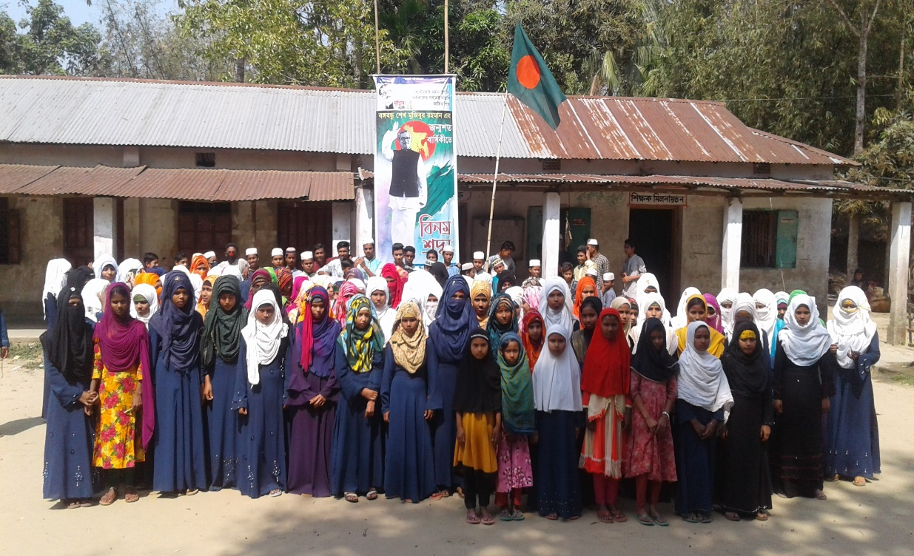
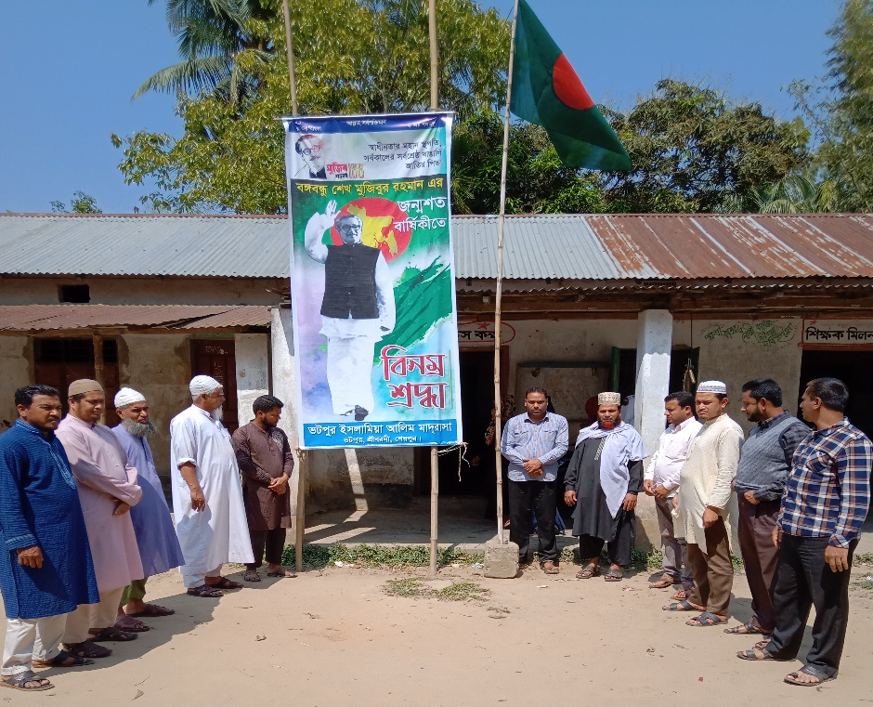
বঙ্গবন্ধু’র জন্মশত বার্ষিকীতে মাদরাসার
মাঠে শিক্ষক- শিক্ষার্থীদের গ্রুপ ছবি

Slide 15
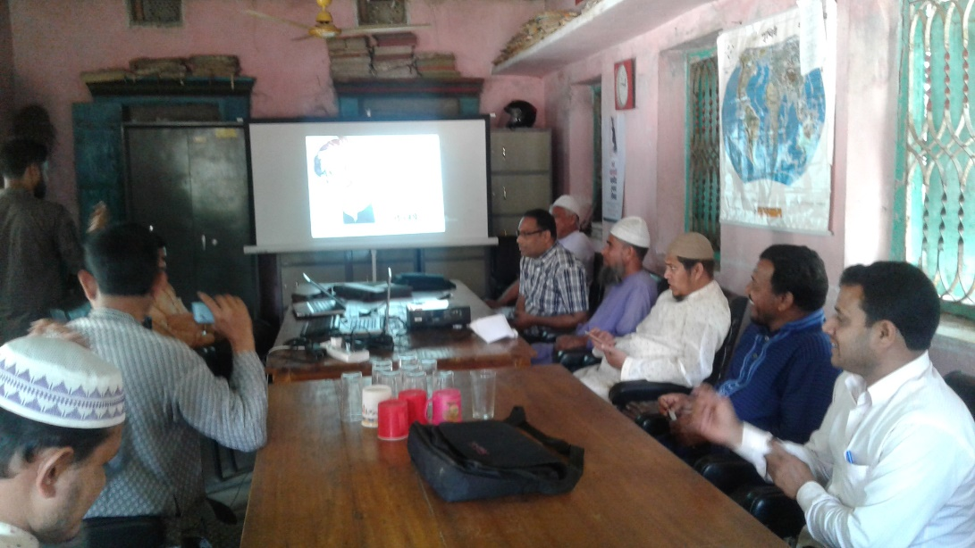
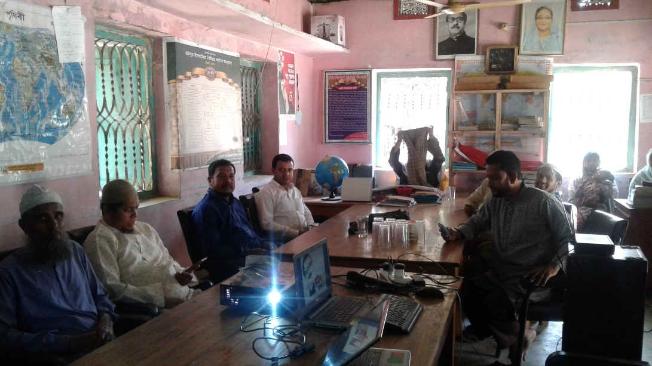
বঙ্গবন্ধু’র জন্মশত বার্ষিকীতে মাদরাসার
শিক্ষক মিলনায়তনে ভিডিও ডকুমেন্টারি প্রদর্শণ

Slide 16
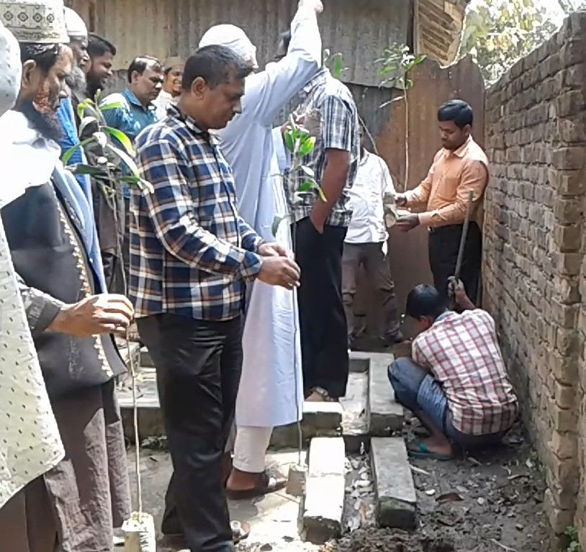
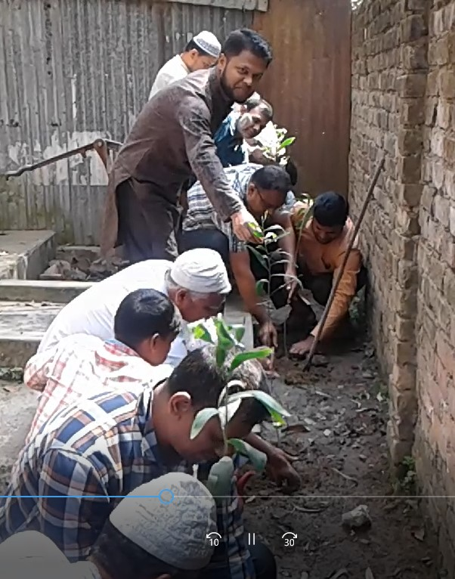
বঙ্গবন্ধু’র জন্মশত বার্ষিকীতে মাদরাসার
সুবিধা জনক স্থানে বৃক্ষ রোপন করা হয়

Slide 17
বঙ্গবন্ধু’র জন্মশত বার্ষিকীতে মাদরাসায়
ভিডিও ডকুমেন্টারি প্রদর্শণ ও বৃক্ষ রোপন করা হয়
ভিডিও ডকুমেন্টারির লিংক নিচে দেওয়া হলোঃ
https://www.youtube.com/watch?v=USLVpSdFuc0&t=51s

Slide 18
ধন্যবাদ

